Slide 1
python_calss10

Slide 2
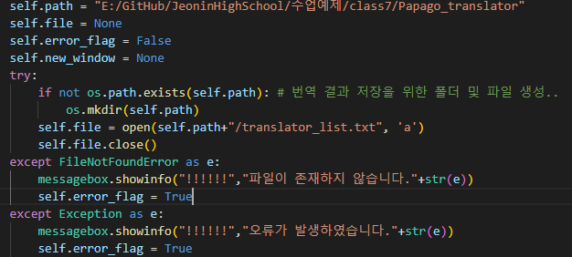
변역 결과 저장 및 불러오기
처음 init 부분 에서 폴더 및 파일을 생성해 준다
생성 할땐 폴더 및 파일이 있는지 확인후 생성 하고 없다면 오류 메시지를 반환함.

Slide 3
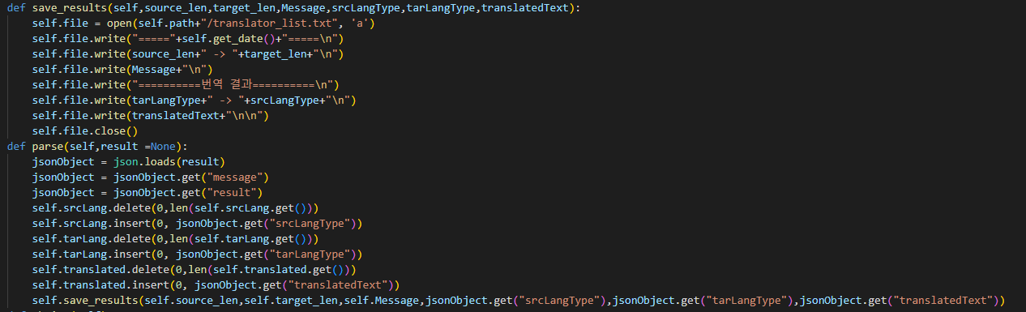
변역 결과 저장 및 불러오기
결과 저장.
저장은 정상적으로 번역이 진행된 경우 에만 저장을 하며
그때 그때 파일을 열어서 저장해 준다.
파일은 ‘a’ 모드로 열어서 계속 이어서 작성되도록 함.

Slide 4
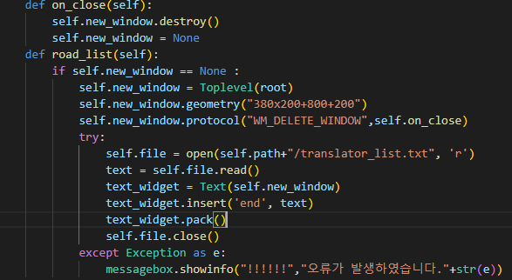
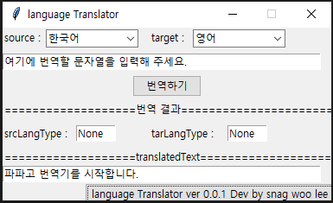
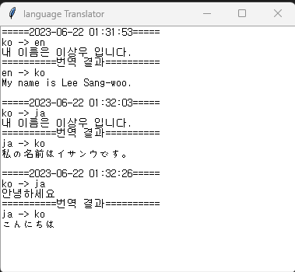
변역 결과 저장 및 불러오기
저장된 번역 결과 를 불러오기
프로그램 에서 정보 버튼을 누를 경우 road_list 함수를 통해서 새창을 띄우고
번역결과를 출력해 준다.

Slide 5
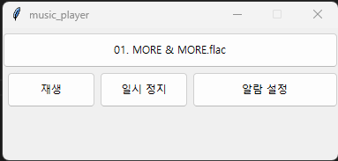
뮤직 플레이어 만들기
MP3 플레이어 재생 프로그램 만들기
음악을 설정 하면 현재 설정된 음악 이름이 표시된다.
재생 및 일시 정지 버튼이 존재 하며 재생 버튼은 음악을
처음 부터 재생 하며 일시정지 버튼은 일시정지 및 재시작을 담당 한다.
특정 경로에 있는 모든 음원 파일을 읽어 온다(자동 or 수동)
재생 버튼을 누르면 음악이 랜던하게 재생 된다.
추가 과제
알람 설정 - 날자 및 시간을 설정 하고 시간이 되면 알람을 소리를 재생 한다.
현재 시간을 표시 하고 알람이 설정되어 있다면 알람 까지 남은 시간을 표시 한다.

